Slide 1

SağlIklI yaşam

Slide 2
AKIŞ
Sağlıklı Beslenme
  Besin Yoncası
  Kahvaltının Önemi\ Örnek Kahvaltı Tabağı
  Su İçmenin Önemi
  Yiyeceklerin Vücuttaki Serüveni
  Meyve Sebze Temizliği
  Bağışıklık Sistemini Güçlendir
  Paketli Ürünler
Spor Ve Hareketin Önemi
Uyku Düzeni
Doğru Nefes
Hijyen

Slide 3
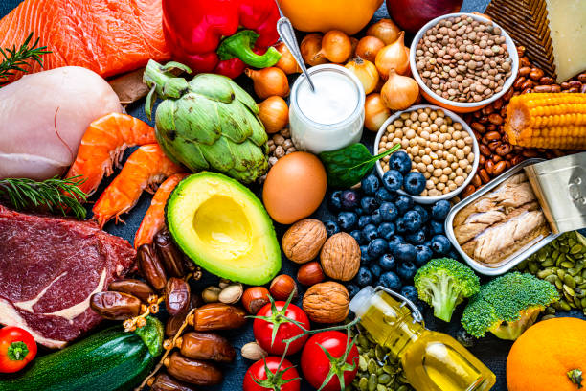
Sağlıklı Yaşam
Sağlıklı yaşam, bedenen ve ruhen sağlıklı, dinç, iyi, mutlu hissettiren bir yaşam şeklidir.
Sağlıklı yaşam; yeterli ve dengeli beslenmeyi, spor ve egzersiz yapmayı, uyku düzenini, temizliğe özen göstermeyi içinde barındırmaktadır.

Slide 4
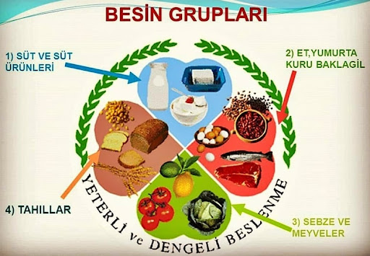
Sağlıklı beslenme, vücudun büyüme, gelişme ve günlük işlevlerinin sürekliliğinin sağlanması için gerekli olan besin öğelerinin yeterli miktarlarda alınmasıdır.
Gıdalar içerdikleri besin öğelerinin benzerlikleri açısından dört gruba ayrılırlar.

Slide 5
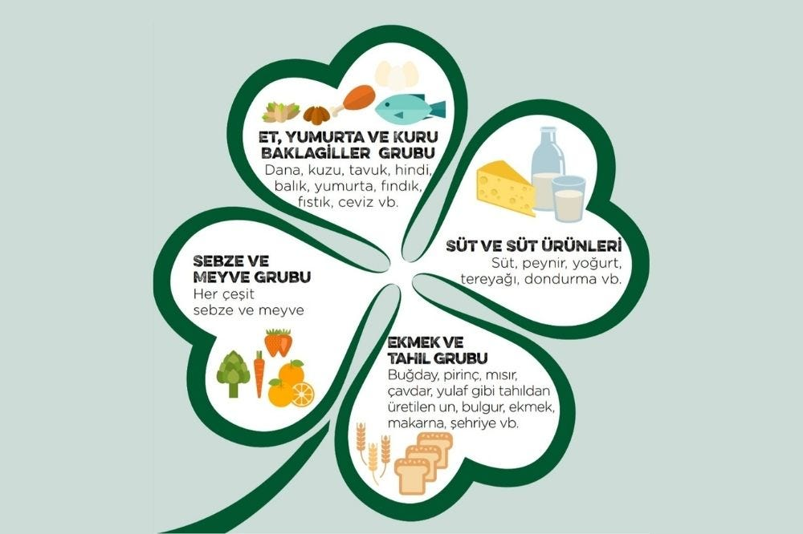

Besin Yoncası
Et, yumurta ve kuru baklagiller grubu:
Kırmızı et, tavuk, balık, yumurta, kuru fasulye, nohut, mercimek gibi gıdaların oluşturduğu bu gruptaki besinler başlıca protein kaynağıdır, ayrıca yağ, B vitaminleri, demir ve çinko da içerir.
Proteinler büyüme ve gelişmeyi sağlar ,yıpranan dokuları onarır.
Kas yapar.

Slide 6
Besin Yoncası
Süt, yoğurt, peynir grubu:
Süt, bal ve sütlü gıdaların oluşturduğu bu gruptaki besinler protein, hayvansal yağlar, kalsiyum, fosfor, B 2 , B 12 , A vitaminleri açısından zengindir.
Kemiklerin ve dişlerin sağlıklı gelişiminde ve hücre çalışmasında önemli rol oynar.

Slide 7
Besin Yoncası
Taze sebze ve meyve grubu:
Bu gruptaki gıdalar vücut için kalsiyum, demir, magnezyum ve diğer bazı minerallerin, A, B, C, E, folik asit gibi vitaminlerin kaynağıdır.
Büyüme ve gelişmeye yardım ederler.
Hücre yenilenmesini ve doku onarımını sağlarlar.
Deri ve göz sağlığı için temel ögeler içerirler.
Diş ve diş eti sağlığını korurlar.
Kan yapımında görev alan ögelerden zengindirler.
Hastalıklara karşı direncin oluşumunda etkindirler.

Slide 8
Besin Yoncası
Tahıl grubu:
İçerdikleri karbonhidratla başlıca enerji kaynağıdır, ayrıca B grubu vitaminleri içerir.

Slide 9
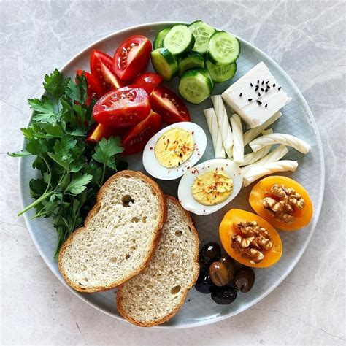
  Kahvaltının Önemi\ Örnek kahvaltı tabağı
Günün ilk öğünü olan kahvaltı çok önemlidir.
Kahvaltıda kaliteli protein kaynağı olan yumurta, tam tahıllı ekmek, peynir, süt, mevsim sebzeleri ve kavrulmamış (tuzsuz) kuruyemişler yer almalıdır. Böylece, güne dinamik ve sağlıklı bir başlangıç yapmış olacaksınız!
Güne kahvaltı ile başlamak, derslerdeki başarının da artmasını sağlar.
Kahvaltıda simit, poğaça gibi hamur işlerinin ev yapımı olmasına özen gösterilmelidir.

Slide 10

SU İÇMENİN ÖNEMİ
Sağlıklı bir yaşamın temel hedeflerinden biri de gerekli miktarda su tüketimidir.
Kalsiyum, fosfat, magnezyum, sodyum ve potasyum açısından zengin olan su, oksijenden sonra insanlar için ikinci hayati önem taşıyan unsurdur.
Bunun nedeni beynin ve kasların %75'i, kemiklerin %22'si ve kanın %83'ü sudan oluşmasından dolayıdır. Sağlıklı bir bireyde günlük su ihtiyacı yaşadığı iklim koşulları, fiziksel aktivite ve besinlerine göre değişiklik gösterir.
Yetişkinlerde 2-3 litre,
14/18 yaş aralığındaki gençlerde 2-2.5 litre,
9/13 yaş aralığındaki gençlerde 1.5-2 litre,
4/8 yaş aralığındaki gençlerde 1-1.5 litre(5-7 bardak)
Su tüketimi saf bir şekilde sağlanmalıdır. Diğer sıvıları tüketerek su tüketimi için takviye yapmış sayılmazsınız. Dolayısıyla alışkanlık haline getirilmelidir.
NOT: Su ve diğer içecekler oturarak içilmelidir.

Slide 11
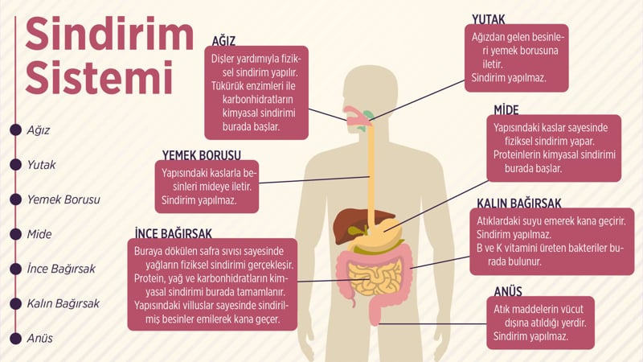
  YİYECEKLERİN VÜCUTTAKİ SERÜVENİ
Ağızda dişler tarafından küçültülen yiyecekler yutaktan yemek borusuna oradan da midemize ulaştı, parçalandı, bağırsaklarda yolculuğunu ve emilimini tamamladı.
NOT: Yiyecek lokmalarını küçük alıp yeterince çiğnedikten sonra yutmalıyız.
Yemekten 30 dakika önce ve yemekten 30 dakika sonra su içilebilir, yemek sırasında su ve içecek içmemeliyiz.

Slide 12
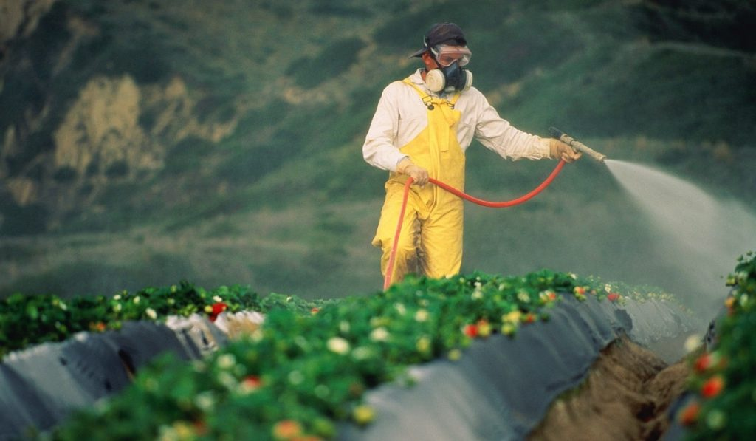
MEYVE SEBZE TEMİZLİĞİ
Pestisit, böcek ilacı gibi tarım ilaçları meyve ve sebzelerin yüzeyine yapışır. Özellikle çiğ olarak tüketilen meyve sebzeleri yediğimizde bu ilaçları da yemiş oluruz.
Düzgün bir şekilde temizlenmeyen meyve ve sebzeler akut zehirlenme veya alerjik reaksiyonlara sebep olabilir. Bu ilaçlar nedeniyle ishal, kusma, solunum güçlüğü gibi semptomlar gözlenebilir.
Meyve ve sebzeler yetiştirilirken veya raflara konulma aşamasında herhangi bir kimyasal kullanılmamış olabilir. Ama bu meyve ve sebzelerinizi yıkamamanız gerektiği anlamına gelmiyor.
Tarlada yetişen bir sebze, üretici, toplayıcı, hava olayları, hayvanlar gibi birçok etkene maruz kalıyor. Havadaki mikrop ve bakteriler birçok hastalığa sebep olurken, onlarca kişinin ve hayvanın dokunduğu bu meyve ve sebzeleri tüketmek hijyenik olmayacaktır.

Slide 13
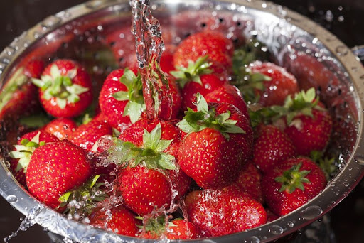
  MEYVE SEBZE TEMİZLİĞİ
Sirkeli Su ile Meyve Sebze Temizliği
Sirkeli su, meyve ve sebzelerin temizliği için önemli bir malzemedir. Büyük bir kabın içinde sebze meyvelerinizi sirkeli suda bekleterek temizleyebilirsiniz. Ancak, unutulmamalıdır ki sirkeli suyun bakteri öldürme oranı henüz kanıtlanmadığı için meyve ve sebzeleri sirkeli suda yıkamak bütün zararlı bakteri ve mikropları öldürmeyebilir.
Karbonatlı Su ile Meyve Sebze Temizliği
2 su bardağı suya 1 yemek kaşığı karbonat koymanın yeterli olduğunu söyleyebiliriz. Ardından karbonatlı suda meyveleri bir süre bekletip el ile ovduktan sonra son kez durulayarak sebze ve meyvelerinizi tüketebilirsiniz.

Slide 14
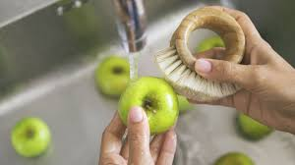
Sebze Fırçası ile Meyve Sebze Temizliği
Sebze ve meyveleri yıkamak için üretilmiş, farklı sertlik derecelerine sahip sebze fırçaları ile havuç, elma, armut, şeftali gibi meyve ve sebzeler temizlenebilir.

Slide 15
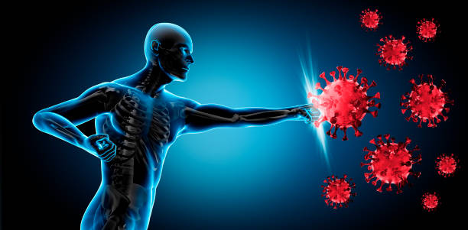
  Bağışıklık Sistemini Güçlendir\ Hücrelerini Koru
İşlenmiş gıdalardan uzak durun. (Salam, sosis, hazır çorbalar, noodle, dondurulmuş pizza, cipsler, fast food ürünleri, gazlı içecekler, paketlenmiş ekmek ve kek, çikolata ve şeker, jelibon. )
Probiyotik besinler tüketin. (Ev yapımı yoğurt, kefir, turşu, boza gibi fermente besinler probiyotik özelliktedir.)
Haftada 2 kez balık tüketin.
Uzun süre aç kalmayın.
Renkli Sebzeler ve Meyveler Tüketin.
Koyu yeşil yapraklı sebze tüketimini artırın.
Mevsimine uygun sebze-meyve tüketin.
Soğan, sarımsak tüketin.
Sert kabuklu kuruyemişler tüketin. (Ceviz, fındık, badem, yer fıstığı gibi kuruyemişler vb.)
Bitki Çayları Tüketin. (Kuşburnu, ıhlamur, adaçayı, ekinezya, kekik gibi bitkiler)
Not: zencefil, tarçın, zerdeçal gibi baharatlar da bağışıklık sistemine oldukça etkilidir.

Slide 16
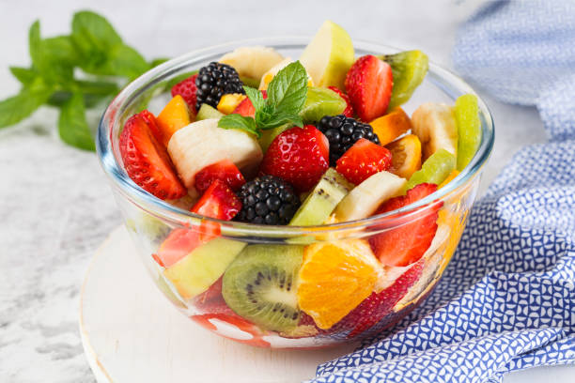
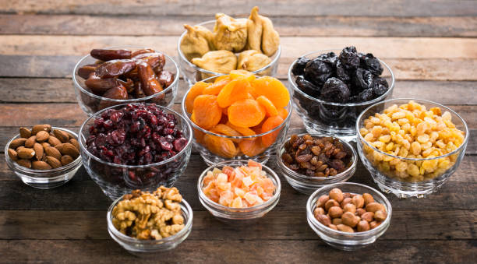
Paketli Ürünler
Paketli hazır ürünler katkı maddesi ve gıda boyası içerdiği için alerjik reaksiyonların yanı sıra, ileriki dönemde kalp ve damar, diyabet, mide ve bağırsak hastalıklarına, hormon bozukluklarına neden olabilir.
Evde yapılmış az yağlı peynirli poğaça veya börek ya da kek çok daha sağlıklı olacaktır.
Ara öğünlerde, ders sonrası tatlı, gazlı içecek ya da abur cubur ürünler yerine sağlıklı atıştırmalık alternatifleri tercih edilmeli beslenme çantasına armut, elma, muz gibi taze meyveler veya hurma, kayısı, erik gibi kuru meyveler ile ceviz, fındık ve badem gibi kuruyemişler konulabilir.
Aynı şekilde evde hazırlanan yulaf, meyve ve yağlı tohumlar ile yapılan granolalar, yulaf ezmesi, kuru meyveli şeker ilavesiz müsliler süt ile birlikte ara öğüne seçenek olabilir.'

Slide 17
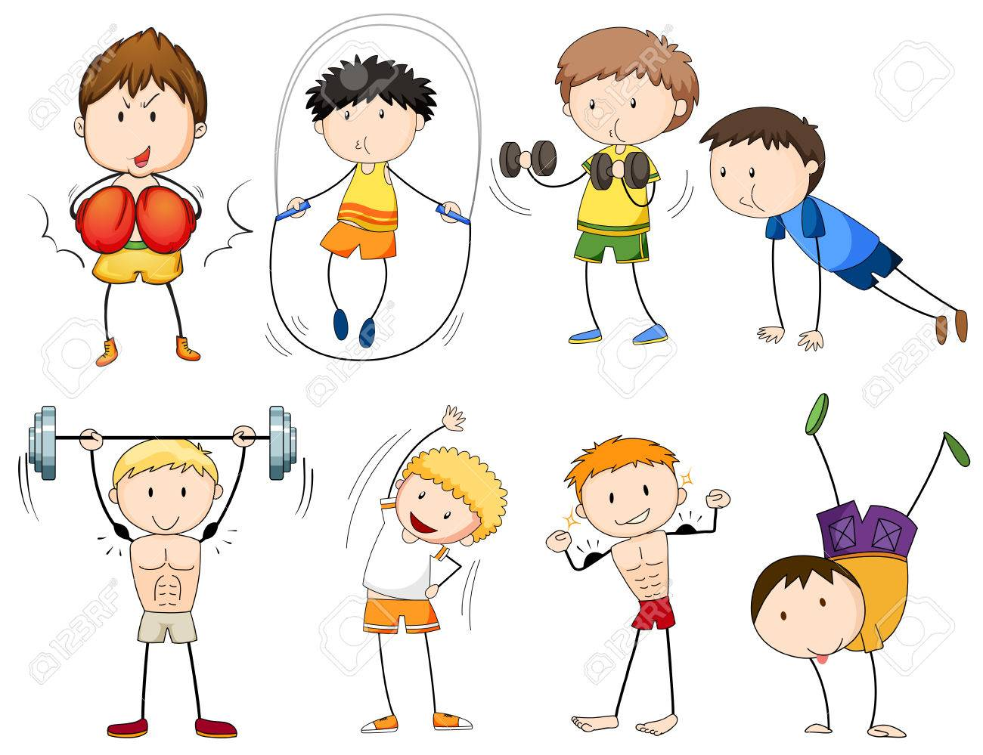
Spor Ve Hareketin Önemi
Çocuklarda Sporun Fiziksel Faydaları
Kuvvet ve dayanıklılığı artırır.
Kas ve kemik sistemi sağlıklı gelişir.
Statik ve dinamik denge becerisini geliştirir.
Kalp ve damar sistemini geliştirir.
Yorgunluğa karşı direnç artar.
Bağışıklık sistemini güçlendirir.
Kilo kontrolü sağlanır böylelikle ileriki yaşlarda
görülebilecek kronik hastalıklar için önlem alınır.
Obezite riskini azaltır.
Uyku düzenine katkıda bulunur.

Slide 18
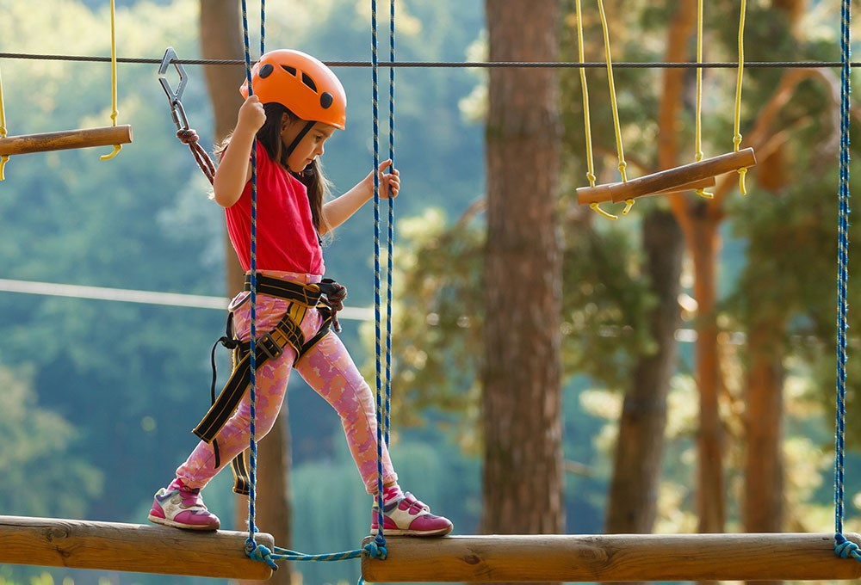
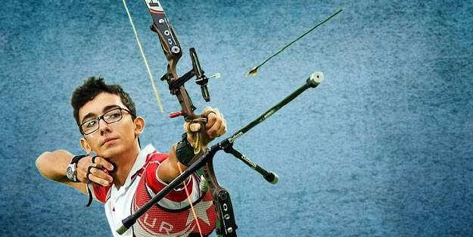
Çocuklarda Sporun Psikolojik Faydaları
Kişisel gelişimi destekler.
Karakteri şekillendirir.
İşbirliği yapmayı öğretir.
Sosyalleşme sürecini kolaylaştırır.
Saldırganlık dürtülerini, sosyal kurallara uygun bir şekilde boşaltmayı öğretir.
Kaygılarından uzaklaşır.
Cesareti artırır.
Öz benliği gelişir.
Güven ve sorumluluk duygusu artar.
Depresyon ve anksiyete gibi rahatsızlıkların giderilmesini sağlar.
Bağımlılıklardan uzak tutar.

Slide 19
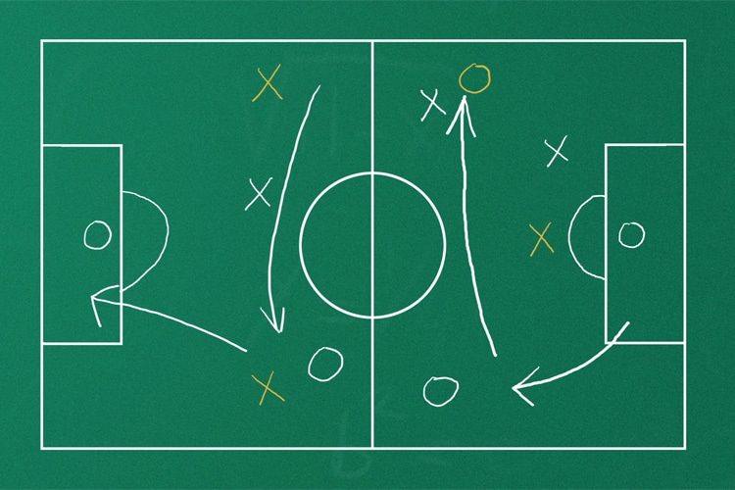
Çocuklarda Sporun Bilişsel Faydaları
Spor, teknik ve taktik geliştirme gibi beyinsel fonksiyonları güçlendirir.
Bedensel-kinestetik zeka ile uzamsal zekanın gelişmesine katkı sağlar.
Yürüme, tırmanma, sıçrama gibi kaba motor becerilerinin gelişmesini sağlar.
Hafızayı güçlendirir.
Yaratıcı düşünme ve problem çözme yeteneğini geliştirir.
Zamanı daha doğru kullanmayı öğrenir.
Hızlı düşünme, karar verme becerisi gelişir.

Slide 20
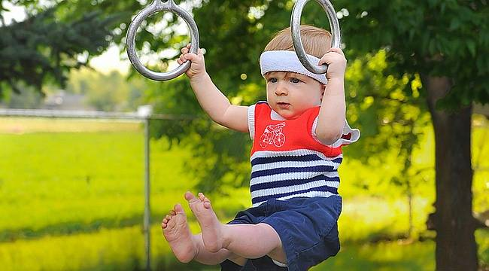
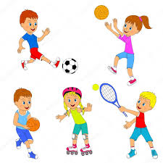
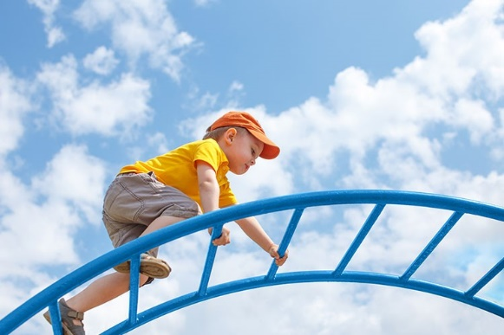
Erken yaşta spor yapmaya başlayan çocuklar bedenini daha iyi tanır, vücudunun yapabileceklerini keşfederler.
Vücut farkındalığı kazanarak hangi spor branşına daha yatkın olduklarını keşfedebilirler.
Koşma, atlama, yakalama, zıplama, ip atlama, seksek, bisiklete binme, paten sürme, kaykay, jimnastik, danslar, futbol, voleybol, basketbol, badminton, tenis, masa tenisi, yüzme, binicilik, okçuluk, atletizm ve daha bir sürü güzel seçeneğiniz var.

Slide 21
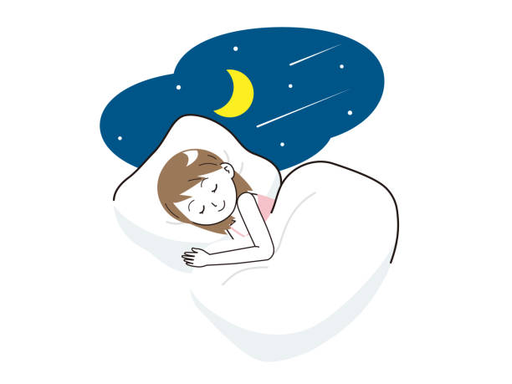

Uyku Düzeni
Uyku, beyin başta olmak üzere tüm organların yenilenmesi için şarttır.
Uyku sırasında stres hormonları azalırken büyüme hormonu salınımı artar. Bu sayede uyku sırasında vücut kendini onarır, yeniden yapılandırır, protein sentezi artar ve vücut kendini yeni güne hazırlar.
Okul Öncesi (3-5 Yaş): 10-13 Saat uyku gereklidir.
Okul Çağı (6–13 Yaş): 9–12 Saat uyku gereklidir.
Yatma zamanı rutini;
Yatmadan en az bir saat önce tüm ekranları (TV, bilgisayarlar, telefonlar, tabletler ve video oyunları) kapatılması uyku hijyeni için önemlidir.
Duş almak ya da el, yüz ve ayakları yıkamak, dişleri fırçalamak,
Temiz uyku kıyafetleri giymek
Kitap okumak veya sessiz müzik dinlemek, günlük yazmak,
Çarşaf ve yastık kılıfının temiz kokması uyku kalitesini artırır, rutin oluşturur.
Not: Yatak odasını karanlık, serin ve sessiz tutun. Ağız kapalı, burundan nefes alarak uyumaya çalışın.

Slide 22

Doğru Nefes
1-2-3-4
1-2-3-4
1-2-3-4
Doğru nefesin ilk şartı burundan nefes alıp vermektir. Bu akciğerlere gidecek havanın nemlenmesi, ısınması ve filtrelenmesi ve sağlıklı olması için önemlidir
Yavaş ve derin nefesler idealdir. .
Ağızdan alınan hava olduğu gibi akciğerlere gideceği için kaliteli değildir.
Vücut sadece ağız solunumu ile yeterli ve kaliteli oksijeni alamayacağı için büyüme ve gelişme bozuklukları, davranış problemleri, uyku bozuklukları, kalp- damar problemleri ve obezite ile birlikte olan durumlarda endokrin bozukluklar görülebilmektedir.
1-2-3-4
1-2-3-4
1-2-3-4
1-2-3-4
1-2-3-4
1-2-3-4
1-2-3-4
1-2-3-4
1-2-3-4

Slide 23
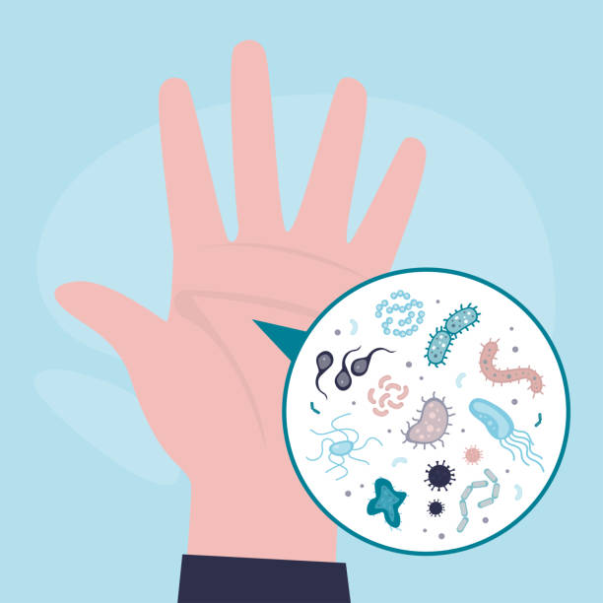
Hijyen nedir?
Sağlığa zarar verecek ortamlardan korunmak için yapılacak uygulamalar ve alınan temizlik önlemlerinin tümüdür.
Temizlik ve hijyen aynı şey mi?
Temizlik görünür kirlerin çıkarılmasıdır, hijyenik temizlik ise görünmeyen kirleri, bakterileri ve diğer (hastalık oluşturan, mikrop) patojenleri de ortadan kaldırır.

Slide 24
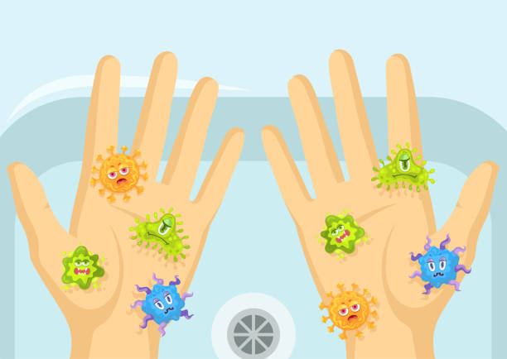
Vücut hijyeni: El temizliği
El yıkama öncesinde yüzük, saat gibi aksesuarlar çıkarılır.
Akan su altında eller ıslatılır.
Bilekler, avuç içi, ellerin sırt ve parmak araları ile tırnakların kenar ve uçları sabun ile köpürtülerek en az 20 saniye süreyle kuvvetlice ovuşturulur.
Eller su altında iyice durulanır.
Eller bileklerden başlayarak kâğıt havlu ile kurulanır.
Aynı kâğıt havlu ile musluk kapatılır.
Ellerin su ve sabunla yeterli sürede, doğru teknikle (elin her tarafına sabun ve su değecek şekilde) yıkanması korunmayı artırmak için önemlidir.

Slide 25
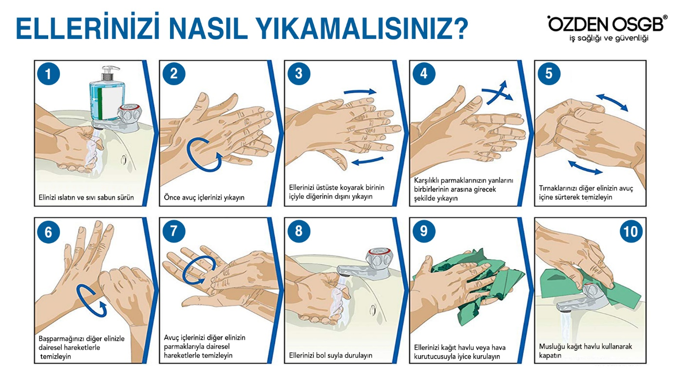

Slide 26
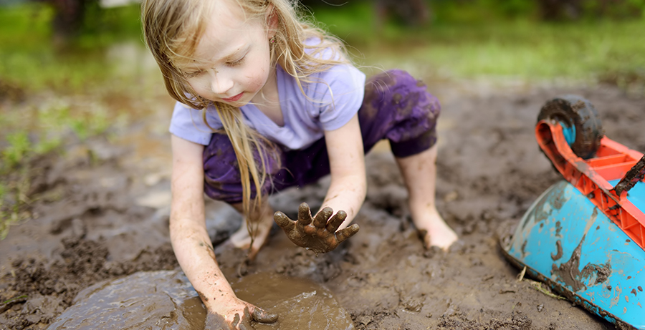

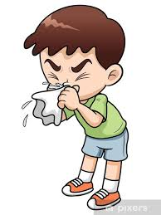
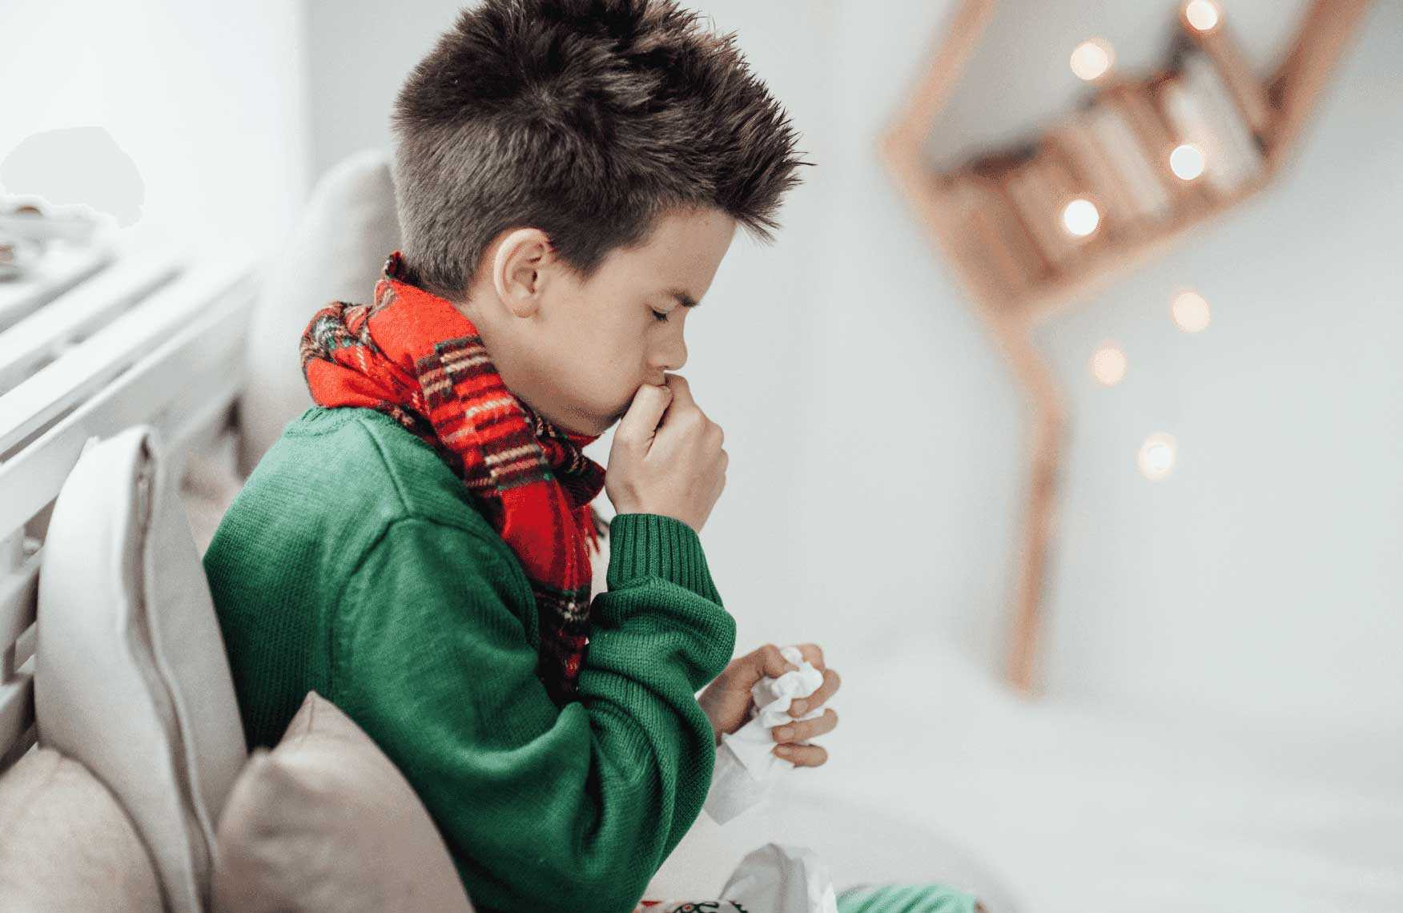
Eller ne zaman yıkanmalıdır?
Yemek yemeden önce ve yedikten sonra
Tuvaletten çıktıktan sonra
Diş, ağız ve yüz temizliğinden önce
Öksürdükten, hapşırdıktan ve burnu temizledikten sonra
Çöplere veya bozulmuş gıdalara dokunduktan sonra.
Her teneffüsten sonra sınıfa girerken
Toprak ve çamurla oynadıktan sonra
Hayvanlara dokunduktan sonra
Dışarıdan eve geldiğimizde
Paraya dokunduğumuzda
Kalabalık ortamlarda eller sıklıkla yıkanmalıdır.

Slide 27
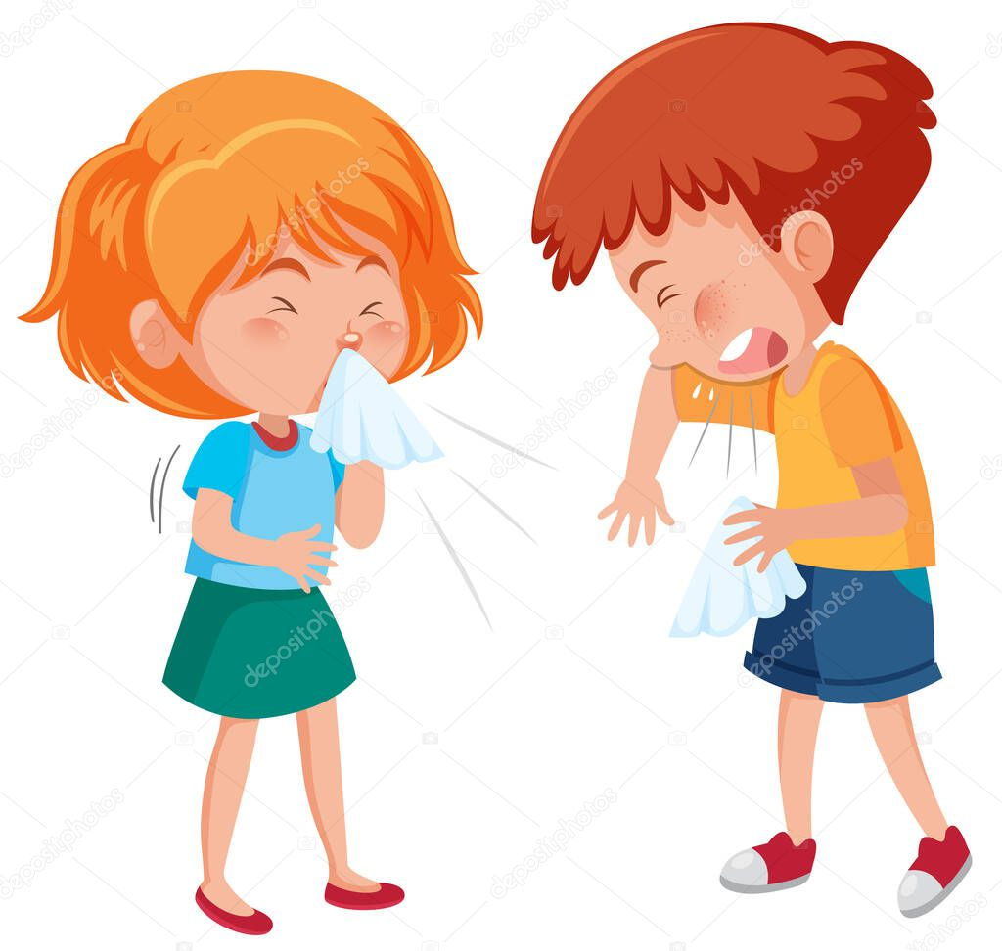
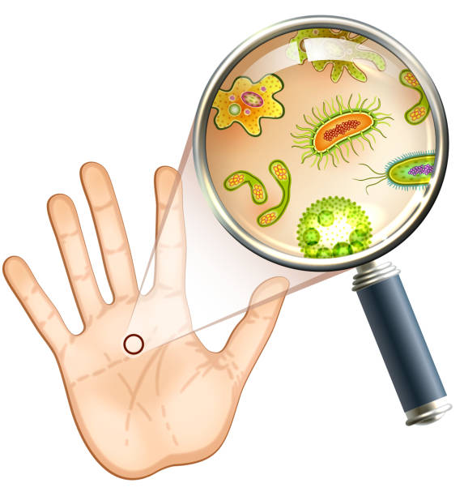
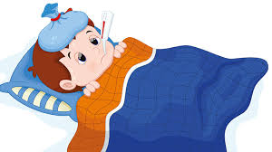
Eller kirli kalırsa ne olur?
Günlük yaşamımızda, en çok kirlenen organımız; “ellerimizdir. Çünkü “mikroorganizmalar (bakteriler, virüsler, parazitler, mantarlar vb.) havada, suda, toprakta yaşayabildikleri için ellerimiz dokunduğumuz her şeyden çok kolay kirlenmektedir.”
Bu kirlilik; kalp ve damar hastalıkları ve de solunum sistemi hastalıklarından pek çok olumsuzluğun yaşanmasına neden olmaktadır.
Bulaşıcı hastalıklar yayılabilir.
Mikropların vücuda girmesine, kirin taşınmasına, cilt hastalıklarına neden olabilir.

Slide 28
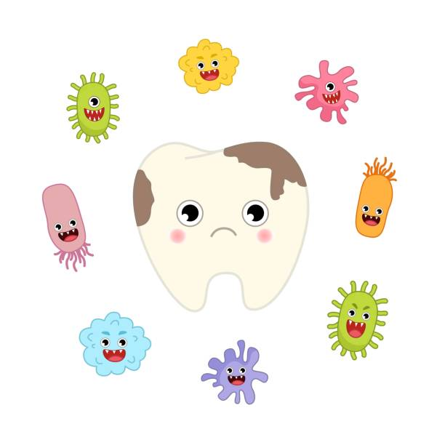
Ağız ve diş temizliği
Dişler günde iki kez, kahvaltıdan sonra ve yatmadan önce, çocuklara özel bir diş macunu kullanılarak fırçalanır.
Dişler arasında kalan yemek artıkları yatmadan evvel ebeveyn yardımıyla diş ipi kullanılarak çıkarılmalı sonra dişler fırçalanmalıdır.
Gün içerisinde yiyecek ya da içecek tüketildiğinde ağız su ile çalkalanarak kalan yemek artıkları temizlenmelidir.
Çocuklar dişlerini nasıl fırçalamalıdır?
Fırçanıza nohut tanesi büyüklüğünde diş macunu alın. Dişlerinizi kapatıp, yuvarlak hareketlerle ön dişlerinizin görünen yüzlerini fırçalayın. Yine dişleriniz kapalı iken yuvarlak hareketlerle her iki taraftaki arka dişleri de fırçalayın. Ağzınızı açıp, arka dişlerinizin çiğneyici yüzeylerini ileri geri hareketlerle fırçalayın. En son nazikçe dilinizi fırçalayıp ağzınızı bol su ile çalkalayın.

Slide 29
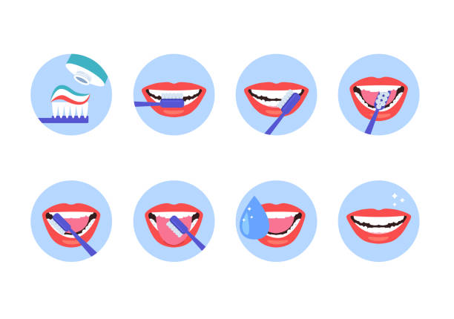
Dişler nasıl fırçalanmalı?

Slide 30
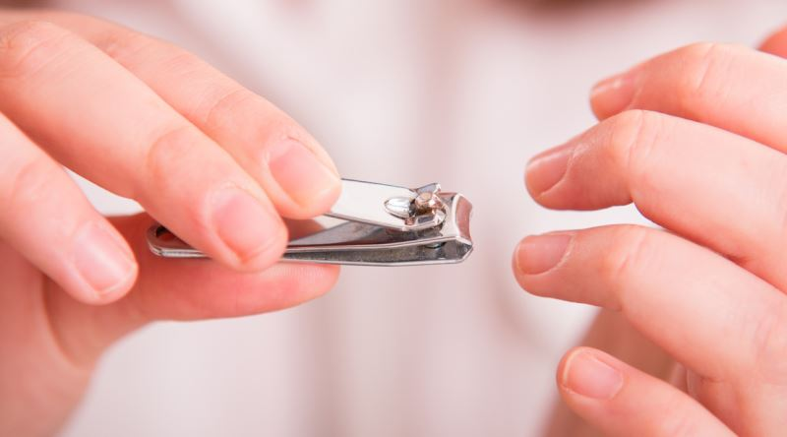
Tırnak kesimi
El tırnakları oval şekilde ve haftada 1 kere kesmelidir.
Ayak tırnakları 2 haftada bir kere ve düz şekilde kesilmelidir.
Tırnaklar kesildikten sonra eller ve ayaklar yıkanırken tırnak altlarında biriken kirlerde çıkarılmalıdır.

Slide 31
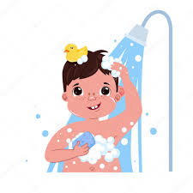
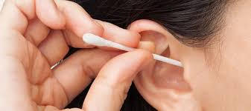
Duş almak
Vücutta gün içerisinde oluşan ter, kir ve ölü deriler; duşta şampuanla saçlar yıkanarak, köpüklü kese ile vücut sürünerek temizlenir.
Sıcak günlerde her gün duş alınır.
Soğuk günlerde haftada en az 2 kere duş alınır.
Kendinize ait olan havlu ile kurulanılır.
Duştan sonra kulak çubukları ile dikkatlice kulak temizliği yapılır.

Slide 32
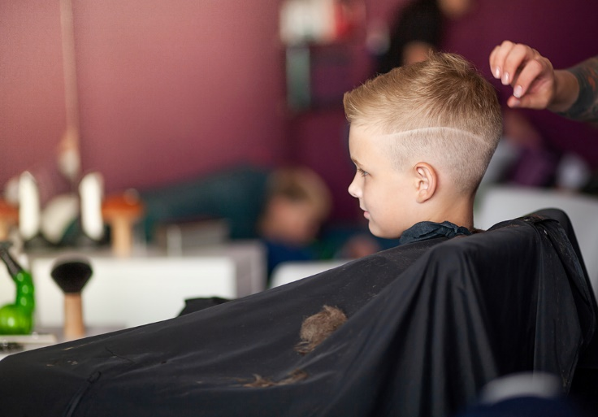
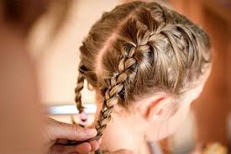
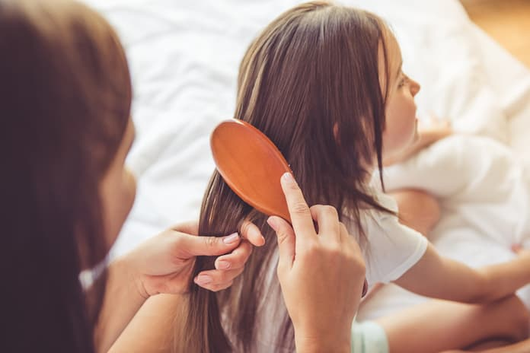
Saçlar
Saçlar her gün taranmalı ve özenle şekillendirilmedir.
Kirli ellerle saçlara dokunulmamalıdır.
Erkek çocukların saçları belirli aralıklarla (45 gün) tıraş ettirilmelidirler.

Slide 33

Kıyafetler
İç çamaşırları her gün değiştirilmedir.
Okul kıyafetleri eve gidildiğinde çıkarılıp askıya asılmalıdır.
Akşam yatarken pijamalar giyilmelidir.
Kıyafetlerimiz temiz olup güzel kokmalıdır.
Dar kıyafetler kan dolaşımını olumsuz etkilediği için
dar ve sıkan kıyafetler yerine rahat, esnek
kıyafetler tercih edilmelidir.

Slide 34
RİCA EDERİZ ☺

